Slide 1
HYGEN
이동식 수소 충전소를 활용한
최적의 인프라 추천 시스템
8조: 배승학, 정광은, 정지혁, 조경아, 하현종, 홍승혁

Slide 2
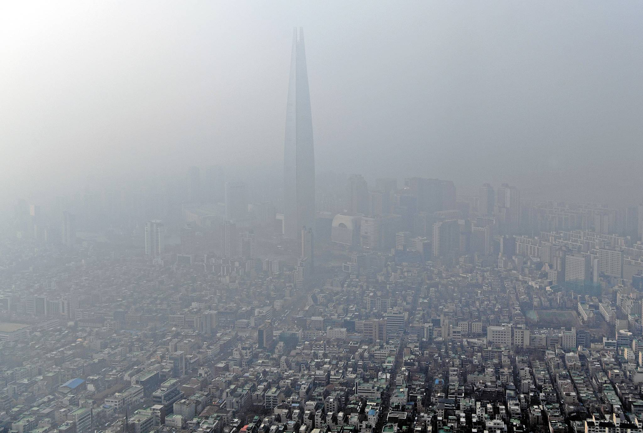

Slide 3
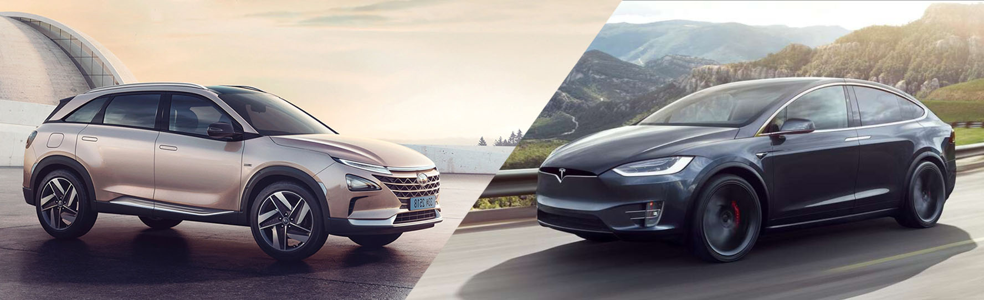
1
현재 상황
Renewable Energy
수소차 & 전기차
Notes:
태양광 풍력풍 수소전자력 등

Slide 4


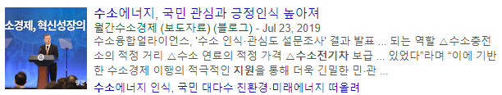

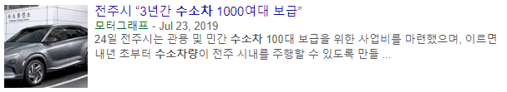

1
현재 상황
수소차에 대한 국민과 정부의 관심 증가
국내 수소전기차 등록 ‘1000대 돌파’ … 보급화 가속

Slide 5
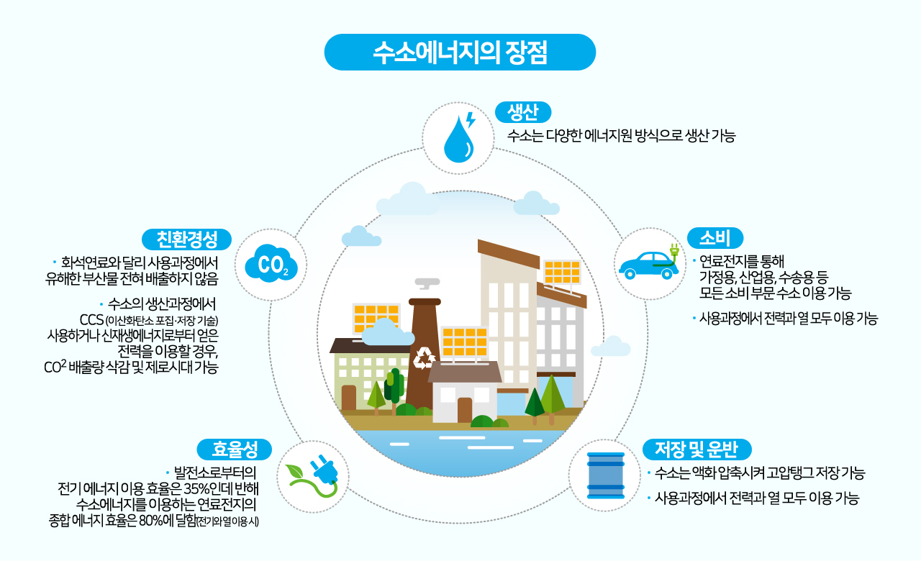

Slide 6
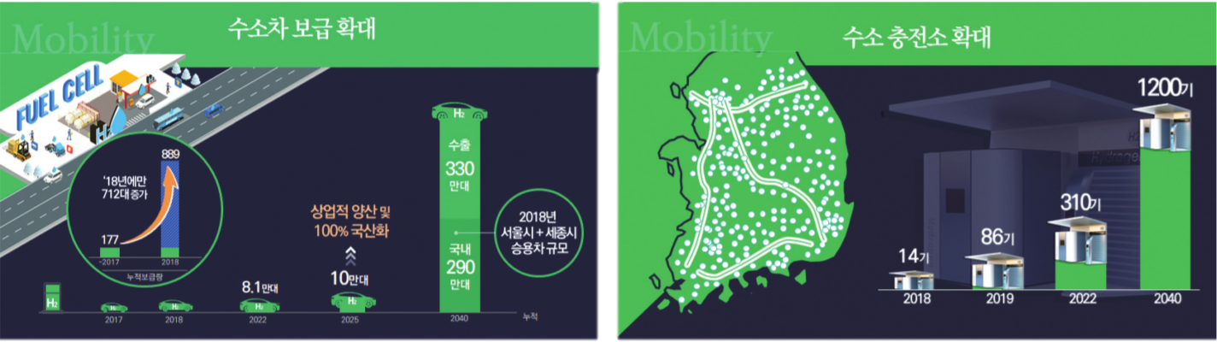
1
현재 상황

Slide 7
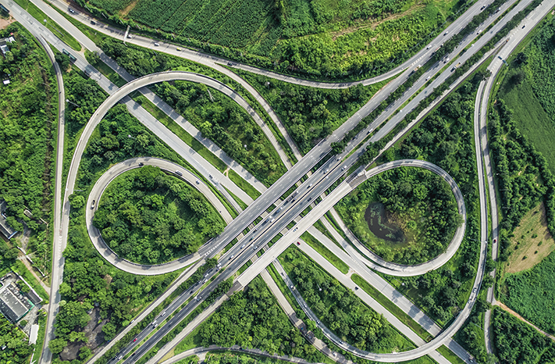
2
수소차 장점
1) 궁극의 친환경 차량
배기가스 제로
달리는 공기청정기
- 현대 넥쏘 공기정화량 예시
- 넥쏘 1만대 운행 시 나무 60만그루와 같은 수준의 탄소저감효과
- 넥쏘 1만대 운행 시, 성인 약 4만 9천명 필요한 공기 정화
(출처 : 현대자동차)

Slide 8
2
수소차 장점
2) 수소차의 장점
짧은 충전시간:
수소차 3~5분
vs 전기차 1시간
긴 주행거리:
현대 넥쏘 수소차 609km
vs 전기차 평균 354km
95km 기준 가솔린의 50% 수준으로 낮은 연비:
현대 넥쏘 수소차 2018 (8000원)
vs 현대 산타페 2019 (15000원)

Slide 9
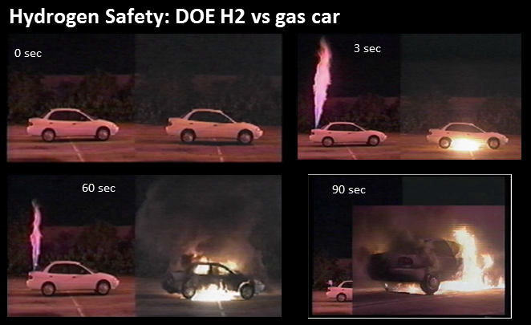
2
수소차 장점
3) 수소 폭탄? No!!!
수소가 공기 중으로 퍼지면 절대 폭발할 수가 없다는 것이 전문가들의 공통된 의견
현대자동차
“심지어 차가 완전히 불타버린다 해도 수소연료탱크 외부 표면에 내화재를 적용했기 때문에 수소연료탱크는 폭발하지 않습니다. 사실상 모든 종류의 자동차 중 화재나 폭발 위험성 측면에서 가장 안전하게 만들어진 셈입니다. ”

Slide 10
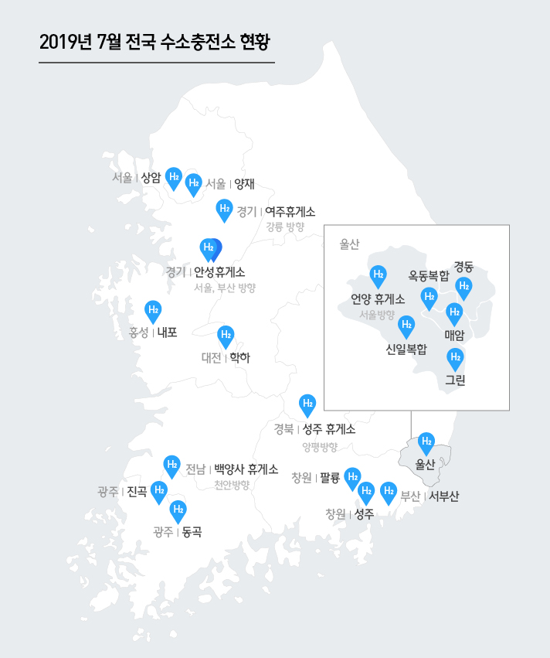

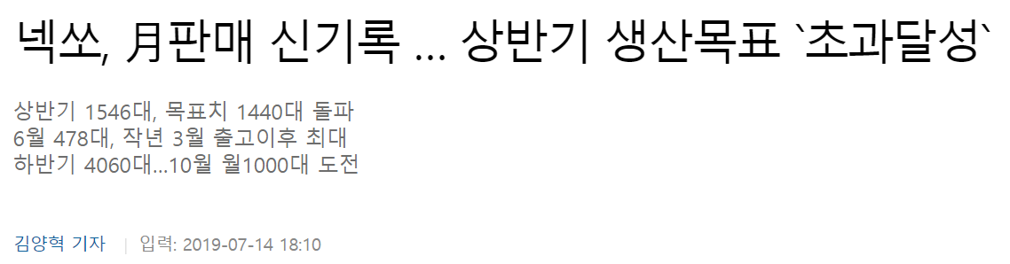

3
수소차 현황
Notes:
300대

Slide 11
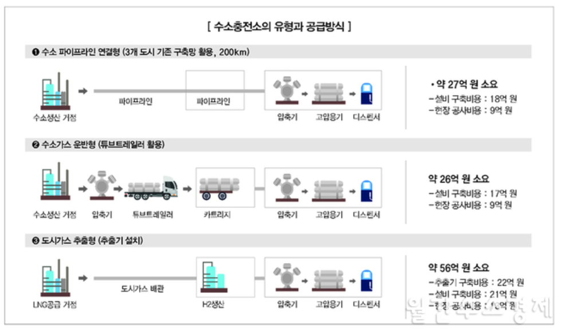
3
수소차 현황
수소가스 운반형
(최대 15억원까지 지원)
현재 대부분 튜브트레일러 운송 방식의 충전소

Slide 12
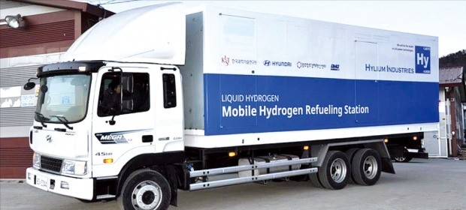
4
수소차 해결방안
공사기간·비용 획기적으로 줄인
이동식수소충전소
10억원 (이동식) VS 30억원 (고정식)
짧은 공사 기간(기존대비 1/10)
기존 충전소 대비 30%의 부지만 필요
수요가 부족해 고정 수소충전소가 들어서기에 부담스러운 곳, 지리적으로 접근이 어려운 곳에 설치가능.

Slide 13
HYGEN
한정한 자원을 최대한 활용하여 초기 시장 형성

Slide 14
5
HYGEN
- 빅데이터를 활용한 이동식 수소 충전소 최적의 부지 추천 시스템 구축
교통량 데이터
부지 선정 데이터
최적의 이동식충전소 위치 추천
빅데이터를 활용하여 이동식 수소 충전소의 최적의 부지 추천
서울시 전기차 보급실적
구별 자동차 등록대수
딥러닝
클러스터링
중첩 분석
활용데이터
현재 수소차 충전소
이동형 수소 충전소의 운영 비용

Slide 15
5
HYGEN
최적 입지 분석
빅데이터 확보
웹시스템 구축

Slide 16
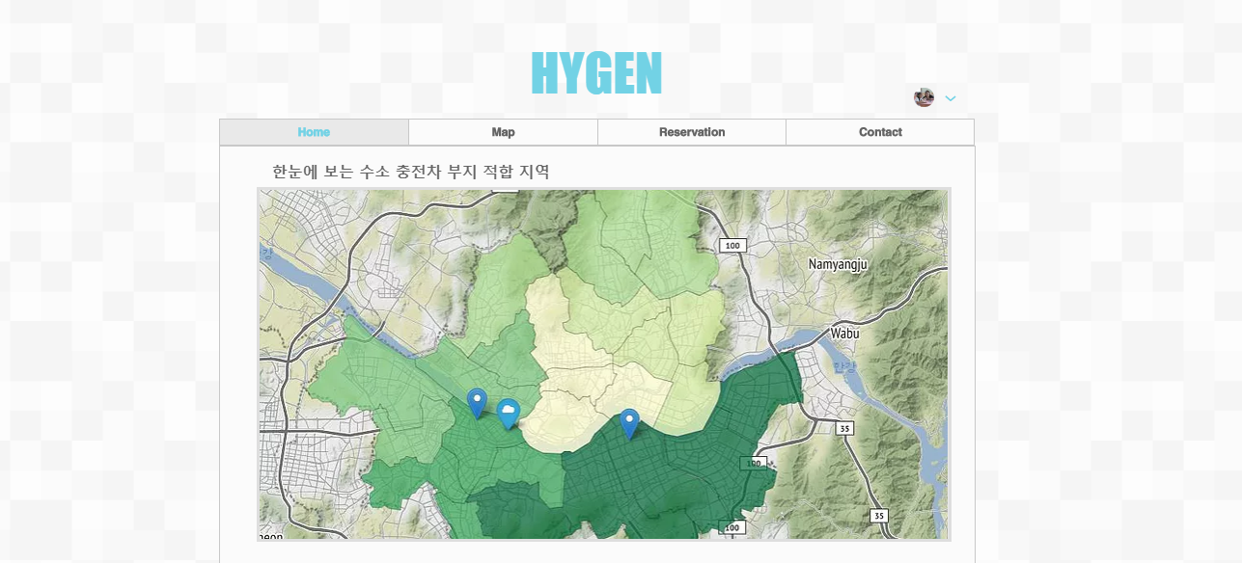
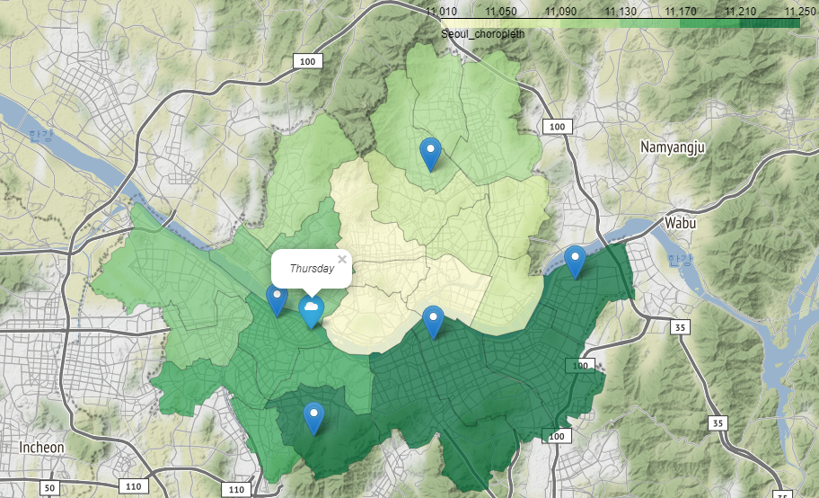
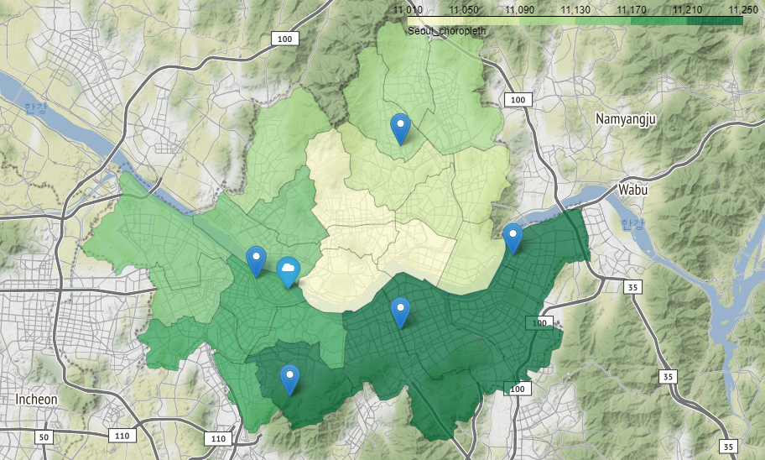

Slide 17
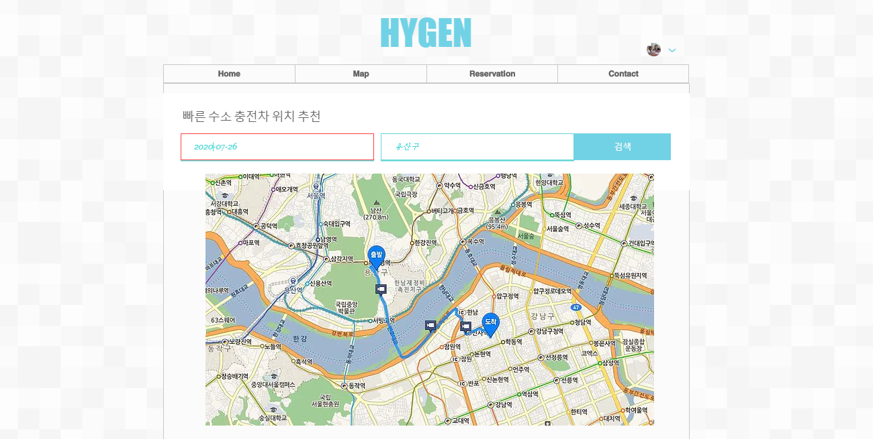

Slide 18
6
기대 효과
접근성
증가
수소차 수요 증가
인프라 확대
이동식 수소 충전소
수소 공급가
감소
수소차 수요
증가

Slide 19
Q&A

Slide 20
Thank You

